Slide 1

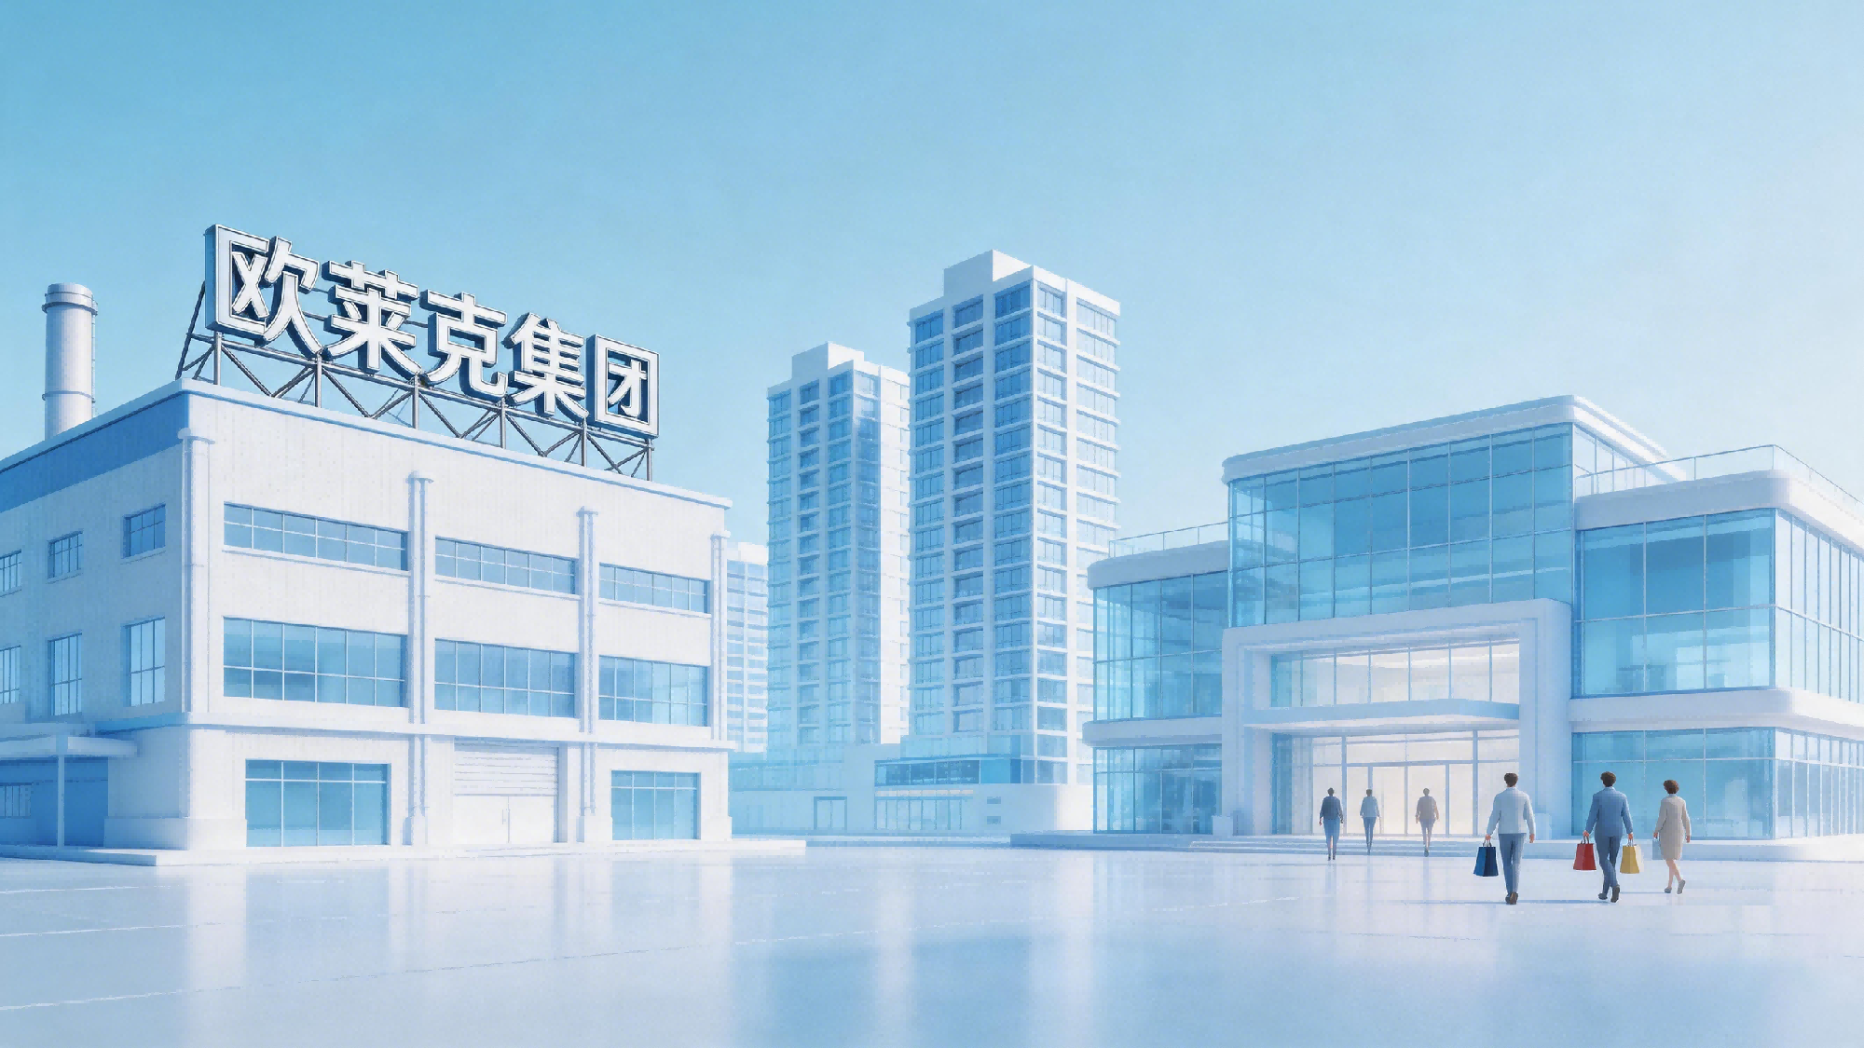

欧莱克超声波水表
开启智慧计量新纪元
欧莱克（唐山）科技有限公司 | 2026年3月
Notes:
大家好，欢迎参加本次欧莱克超声波水表的产品介绍会。今天，我们将一同探索如何通过尖端科技，开启一个全新的智慧计量时代。欧莱克科技致力于为全球供水行业提供最前沿的解决方案，我们的超声波水表不仅是一个计量工具，更是推动水务管理智能化、精细化的关键力量。让我们共同见证这场技术革命带来的巨大变革。

Slide 2


目录 CONTENTS
01
公司与产品总览
智慧水务解决方案的引领者 | 全面覆盖的产品家族 | 告别传统，拥抱智慧的核心价值
02
核心技术与工作原理
超声波计量技术：精准、可靠的流量测量 | 对比传统机械水表的代际优势
03
产品系列详解
OLKSC 标准户用型 | OLKSC-FK 阀控型 | OLKSC-T/F 大口径型
04
核心优势与技术亮点
高精度 · 高可靠性 · 智能化管理
05
安装、维护与应用
便捷的安装维护流程 | 典型应用场景解析
06
总结与展望
产品核心价值回顾 | 助力智慧水务建设的未来展望
Notes:
本次介绍将分为六个部分。首先，我们将了解欧莱克公司及其产品矩阵。接着，深入探讨超声波计量的核心技术及其相比传统水表的代际优势。然后，我们会详细介绍三大产品系列的特点和参数。之后，总结产品的核心优势与技术亮点。最后，展示产品的安装维护方式和应用场景，并对未来进行展望。

Slide 3


01 公司与产品总览
欧莱克科技：
智慧水务解决方案的引领者
核心使命
通过技术创新，赋能水务管理部门实现精细化管理、降低漏损、提升服务质量，最终构建一个更高效、更智能的水资源管理体系，实现社会与经济效益双赢。
欧莱克（唐山）科技有限公司（OULEOK）是一家专注于智能计量与物联网技术的创新型企业。公司致力于为全球供水行业提供高精度、高可靠性、智能化的计量解决方案，将先进技术融入水资源管理的每一个环节。
三大核心技术积累
“我们正引领着传统水表
向智慧水务终端的革命性转变”
超声波传感技术 · 物联网通信技术 · 大数据分析技术
Notes:
首先，让我们认识一下欧莱克科技。我们是一家专注于智能计量和物联网技术的创新企业。我们的使命非常明确：通过技术创新，赋能全球供水行业。我们整合了在超声波传感、物联网通信和大数据分析领域的深厚积累，致力于将传统的水表升级为强大的智慧水务终端，帮助水务部门实现精细化管理，最终目标是构建一个更智能、更高效的水资源管理体系。

Slide 4


产品家族：全面覆盖，满足多元化需求
欧莱克提供三大核心系列产品，形成了从户用计量到城市主干管监测的完整产品矩阵，全方位覆盖不同场景的用水计量需求。
OLKSC 系列
标准户用型
OLKSC-FK 系列
阀控型
OLKSC-T/F 系列
大口径型
定位：居民住宅、小型商业用户
核心价值：
• 高性价比，降低入户成本
• 高可靠性，适应复杂水质环境
• 安装便捷，适配多种管道口径
定位：智慧水务场景，需智能控制和预付费管理
核心价值：
• “计量+控制”一体化设计
• 支持远程阀控，实现欠费停水
• 具备自动阀门清洗功能，减少维护
定位：工业用户、商业综合体、城市主干管道
核心价值：
• 双声道/四声道超声计量技术
• 超高计量精度，适合贸易结算
• 强稳定性，长期运行数据可靠
Notes:
为了满足不同场景的需求，我们构建了全面的产品家族。OLKSC系列是面向普通家庭和小型商业用户的标准户用型，主打高性价比和可靠性。OLKSC-FK系列则增加了远程阀控功能，适用于需要预付费和智能管理的智慧水务项目。而OLKSC-T/F系列是专为工业和城市主干管设计的大口径水表，采用多声道技术，确保在复杂流态下的极致精度。

Slide 5




核心价值主张：告别传统，拥抱智慧
告别磨损
无任何运动部件，从根本上消除了机械磨损，确保长期稳定运行，有效延长设备使用寿命。
滴水计量
超高灵敏度，始动流量极低，有效解决“跑冒滴漏”问题，帮助供水企业挽回每一滴水的经济价值。
数据驱动
精准记录每一滴水的使用情况，通过多通信方式实时上传，为智慧水务的大数据分析提供高价值的数据源。
智能管理
支持远程抄表、远程阀控及异常情况自动报警，大幅提升水务公司管理效率，显著降低运营与人力成本。
Notes:
我们的核心价值主张非常清晰：告别传统，拥抱智慧。与易磨损、精度随时间下降的机械水表不同，我们的超声波水表没有任何运动部件，实现了真正的免维护和长期稳定。其超高的灵敏度甚至可以计量滴水，有效杜绝了微小渗漏造成的损失。更重要的是，它能够将每一滴水的数据实时上传，为大数据分析和智能管理提供了坚实基础，实现了远程抄表、阀控和报警，极大地提升了管理效率。

Slide 6
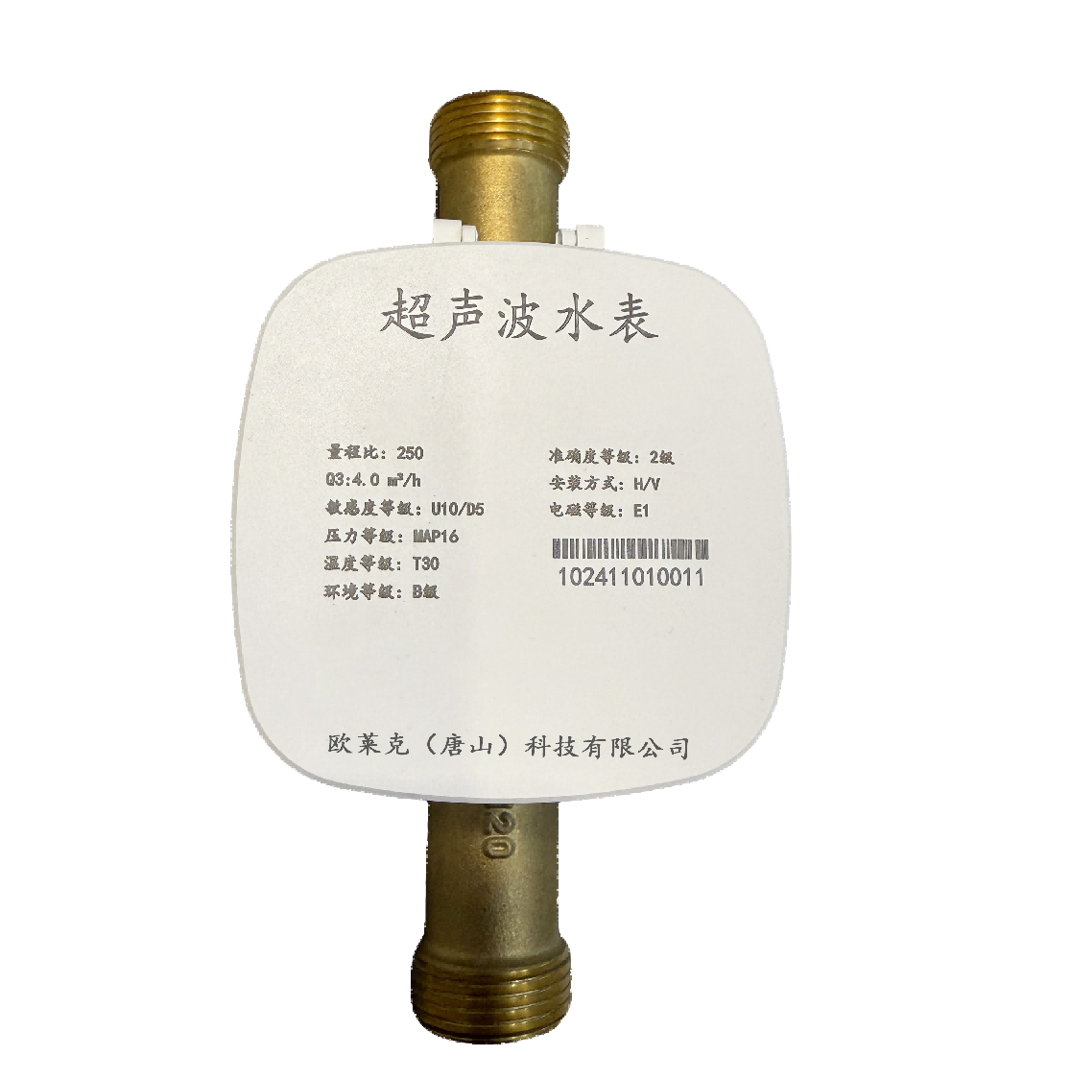




02 核心技术与工作原理
超声波计量技术：精准、可靠的流量测量
欧莱克超声波水表基于“时差法”原理工作。水表内部集成了一对超声波换能器，它们交替发射和接收超声波信号，无机械传动部件，有效避免了机械磨损，实现了高精度与高稳定性。
01 / 发射信号
一对换能器分别沿顺水流与逆水流两个方向交替发射超声波信号。
02 / 产生时差
受水流速度影响，顺流信号传播用时短，逆流信号传播用时长，两者产生微小时间差。
03 / 精确测量
内置高精度计时器捕捉信号传输时间差，确保微小流速变化也能被准确捕捉。
04 / 计算流量
MCU微控制器结合算法，根据时间差实时计算出瞬时流量，并累计得到总用水量。
Notes:
接下来，我们深入了解其核心技术。欧莱克超声波水表的工作原理是“时差法”。简单来说，水表内有两个超声波换能器，它们像两个“喊话”的人，一个顺水喊话，一个逆水喊话。由于水流的推动，顺水的声音传播得更快，两者之间产生一个微小的时间差。我们的高精度计时器能精确捕捉这个差异，然后通过内置算法，就能准确计算出水流的速度和总量。这个过程没有任何机械运动，精准而可靠。

Slide 7
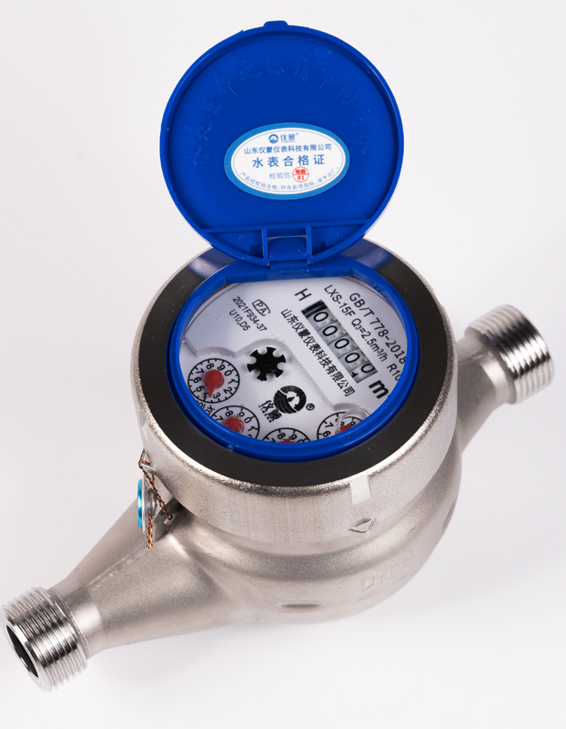




对比传统机械水表：代际优势
计量原理升级
欧莱克：超声波时差法 (无运动部件)
传统表：叶轮机械传动，易磨损故障。
👉 无磨损，寿命更长，精度长期稳定。
精度与可靠性
欧莱克：长期稳定2级精度，IP68防护
传统表：精度逐年降低，易被杂质卡死。
👉 避免水费纠纷，适应各类水质环境。
宽量程与防滴漏
欧莱克：R200-R800，始动流量仅2-3L/h
传统表：量程R80-R100，始动流量高。
👉 滴水计量，有效防止漏损，挽回损失。
全维智能化功能
欧莱克：多协议支持，支持远程抄表/阀控。
传统表：依赖人工入户抄表，效率低且成本高。
👉 智慧水务系统的关键终端，降本增效。
低能耗与低维护
欧莱克：管内无阻碍，压损极低；无机械故障点。
传统表：叶轮阻碍水流，维护成本较高。
👉 提升供水效率，综合运营成本显著降低。
综合价值代际超越
欧莱克超声波水表在可靠性、功能性与经济性上全面超越传统机械表，是城市供水现代化升级的最佳选择。
Notes:
与传统机械水表相比，欧莱克超声波水表的优势是代际性的。从原理上，我们用超声波替代了机械叶轮，彻底告别了磨损和故障。这意味着我们的精度能长期稳定在2级标准，而机械表会越走越慢。我们的量程比高达R800，能精准捕捉从滴水到最大流量的全过程，有效防止漏损。极低的始动流量、IP68防护、以及丰富的智能化功能，都让我们的产品在可靠性、功能性和经济性上全面超越传统水表。

Slide 8
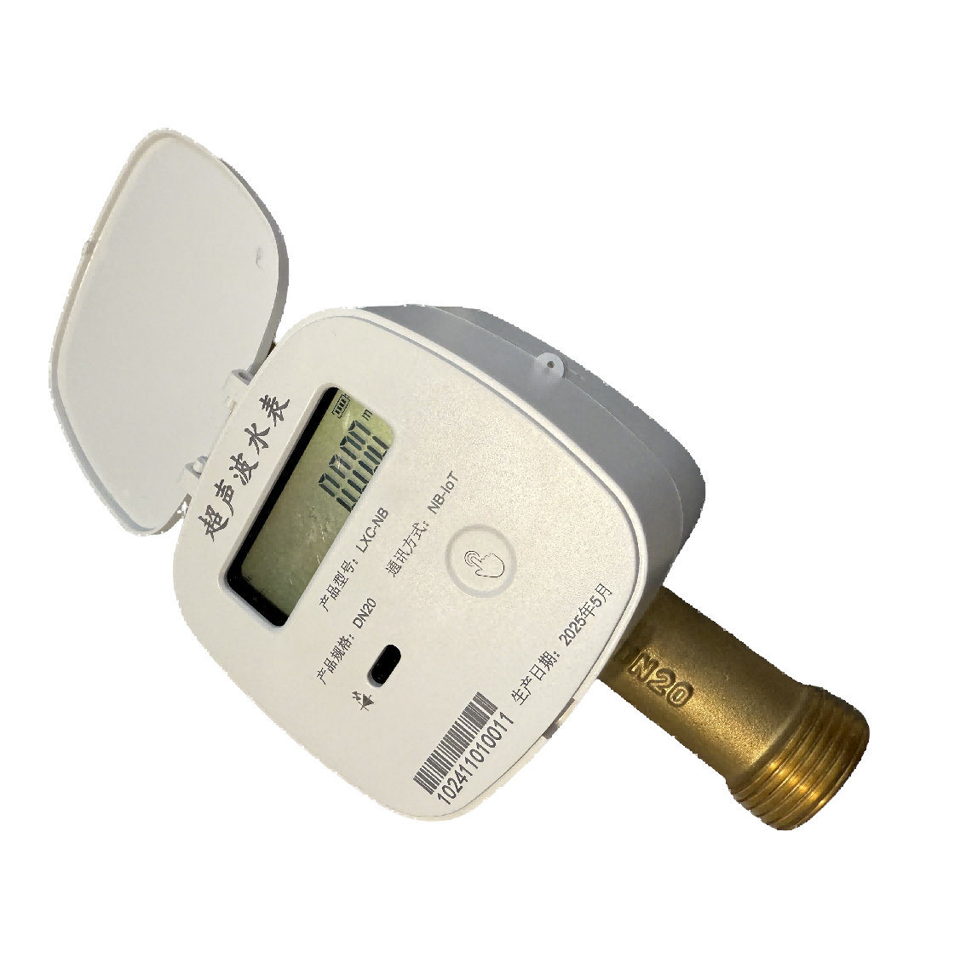



03 产品系列详解
OLKSC 标准户用型超声波水表
📌 产品定位：专为居民住宅、公寓及小型商业楼宇设计，提供兼具经济性与高可靠性的用水计量解决方案，满足城市供水现代化管理需求。
超高精度
2级准确度等级，计量数据精准公正，有效避免贸易结算纠纷。
宽量程比
支持R200/R250/R400多种配置，大小流量均能稳定捕捉。
滴水计量
极低始动流量设计，精准计量每一滴水，杜绝微小渗漏损失。
IP68 级防水防护
可长期浸泡在水中工作，无惧潮湿、积水等恶劣户外环境。
长寿命 · 多场景
设计寿命≥6年 | 适用于新小区、旧改、公寓及小型商铺。
Notes:
现在我们详细介绍第一个系列：OLKSC标准户用型。这款产品是我们的明星产品，专为居民住宅和小型商业用户设计。它具备2级高精度、宽量程比和滴水计量能力，能有效杜绝因微小渗漏造成的损失。其IP68顶级防护等级意味着它可以在水下长期工作，适应各种恶劣的安装环境。长达6年以上的设计寿命，也大大降低了更换和维护成本。

Slide 9
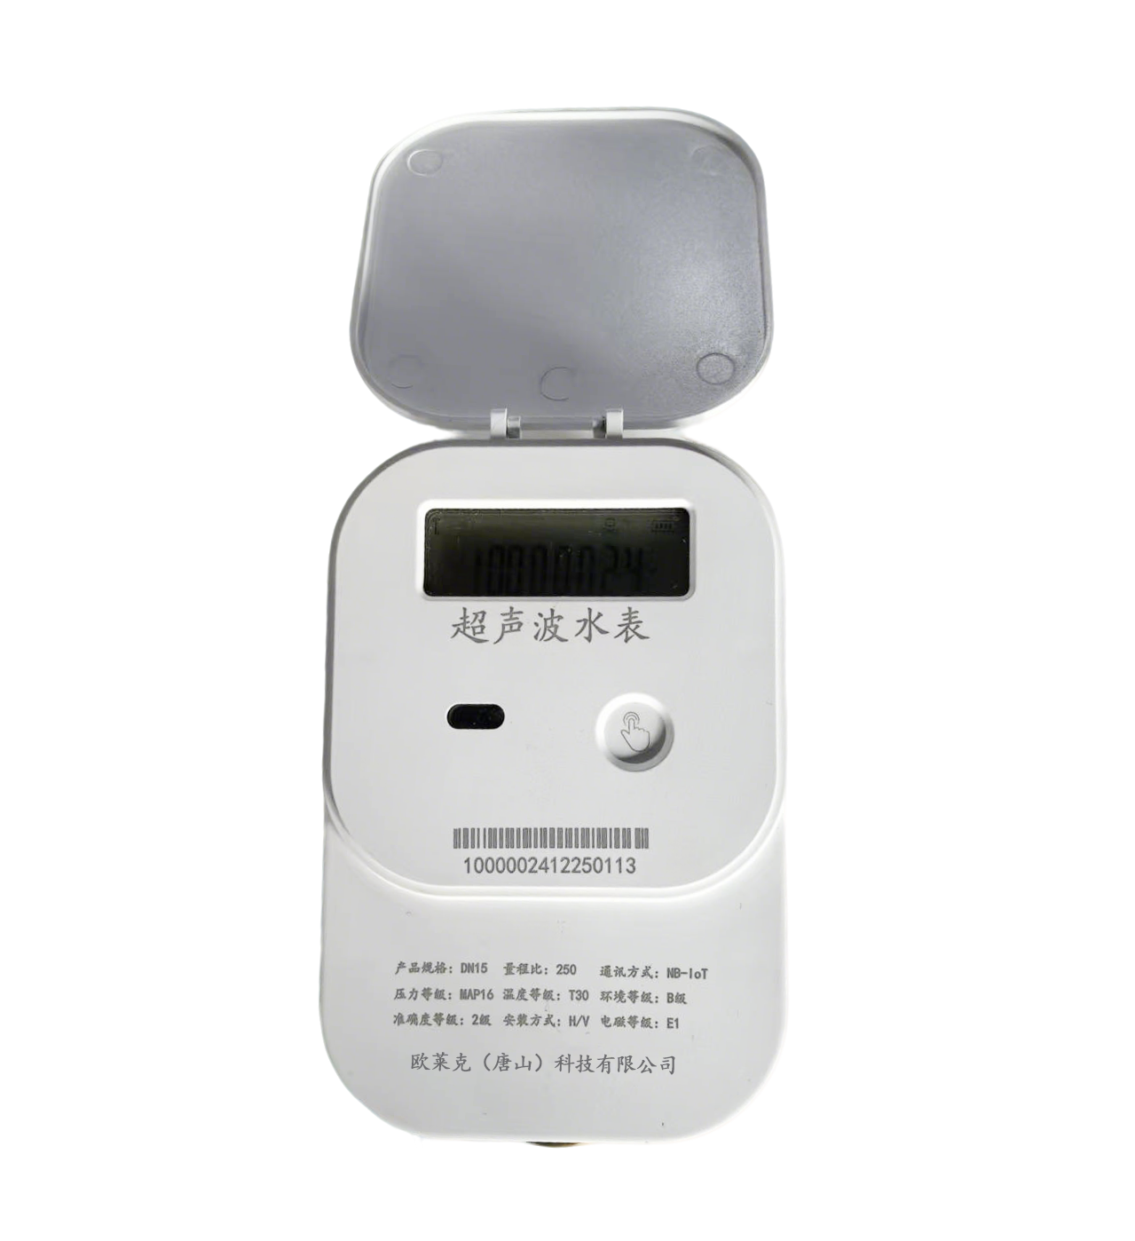




OLKSC-FK 阀控型超声波水表
产品定位：面向需要精细化管理和智能控制的智慧水务项目，专为解决预付费系统管理难、阶梯水价实施复杂等痛点而设计，提供一站式智能解决方案。
远程阀控
支持远程精准控制阀门开关状态，实现用户欠费自动停水、缴费后自动复通，有效降低人工抄表与催缴成本。
自动清洗防堵
内置独特的阀门定时自动清洗功能，有效防止泥沙杂质堵塞阀门，避免阀门失灵，确保长期稳定运行。
多维度智能报警
实时监测用水状态，具备用水滴漏、管道爆裂、磁场攻击等多种异常情况自动报警，保障供水安全。
灵活低功耗通信
支持NB-IoT、LoRaWAN等多种主流低功耗广域网技术，覆盖广、穿透强，完美适配各类智慧水务场景。
新一代智慧水务终端设备
Notes:
第二个系列是OLKSC-FK阀控型。它在标准型的基础上，增加了强大的智能控制功能。通过远程阀控，水务公司可以轻松实现预付费管理和欠费停水。独特的阀门自动清洗功能保证了长期稳定运行。同时，它还具备滴水、爆管等多种智能报警功能，并支持NB-IoT等无线通信方式，广泛适用于智慧园区、高校、公租房及预付费小区等场景，是构建智慧水务系统的理想选择。

Slide 10
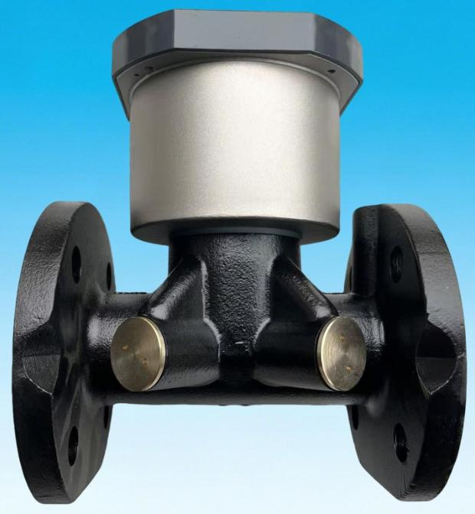

OLKSC-T/F 大口径超声波水表
产品定位：用于工业企业、大型商业综合体、城市供水主干管道等大流量、高精度计量场景，满足严苛环境下的精准测量需求。
多声道技术
采用双声道(T型)或四声道(F型)设计，有效消除水流扰动影响，确保复杂流态下的测量精度。
超高量程比
提供 R250 至 R800 的超高量程比，能覆盖从极低到极高流速的宽量程计量需求，无盲区。
坚固耐用
表体选用优质球磨铸铁或 304 不锈钢材质，耐压、耐腐蚀，可适应恶劣工业与户外环境。
数据记录丰富
可实时记录并存储瞬时流量、累计流量、正/反向流量等关键数据，满足数据追溯与管理需求。
Notes:
第三个系列是OLKSC-T/F大口径水表，专为工业和城市主干管设计。它采用了先进的双声道或四声道技术，能够有效消除复杂流态对计量精度的影响，确保在任何情况下都能精准测量。超高的量程比和坚固耐用的材质，使其能够胜任工厂、矿山、城市供水主管网等严苛环境下的大流量计量任务。

Slide 11
04 核心优势与技术亮点
高精度与宽量程比
超强可靠性与耐久性
2级精度符合国家最高计量标准，确保贸易结算的公平公正，精准度达到行业领先水平。
• 无机械磨损：革命性的超声波技术，无任何运动部件，杜绝故障隐患和长期使用后的精度漂移。
• IP68 顶级防护：整机具备行业顶级的防尘防水能力，可在水下长期稳定工作，无惧潮湿、积水等恶劣环境。
• ≥6年 超长寿命：核心部件采用工业级选材，大幅降低设备全生命周期的维护和更换成本。
R800 超高量程比精准捕捉涓涓细流与汹涌澎湃，有效减少计量盲区与漏损，适应多种复杂用水场景。
Notes:
总结一下我们产品的核心优势。首先是高精度和宽量程比，我们的产品达到了国家最高的2级精度标准，并且拥有高达R800的量程比，确保了贸易结算的公平公正。其次是超强的可靠性与耐久性，无机械磨损的设计、IP68顶级防护以及超过6年的超长寿命，都意味着更低的维护成本和更高的稳定性。

Slide 12

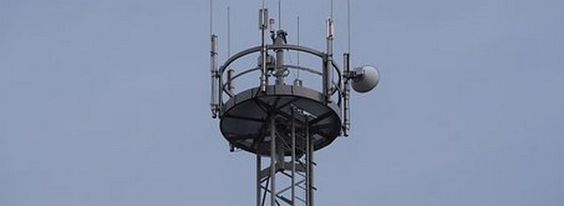
核心优势与技术亮点
智能报警与数据管理
灵活的通信解决方案
● 主动预警：实时监测漏水、爆管、反向流、磁攻击等异常情况，立即上报。
● 海量数据存储：可记录长达24个月的历史用水数据，为用水分析提供详实依据。
● 断电保护：内置备用电源，意外断电时关键数据不丢失，来电后自动恢复运行。
● 全系列通信支持：支持红外、M-BUS、RS485等多种有线连接方式，以及NB-IoT、LoRaWAN等主流无线物联网协议。
● 适应不同场景：无论是传统的集中抄表环境，还是要求高并发、广覆盖的智慧水务物联网场景，均可灵活匹配最佳方案。
Notes:
我们的优势还体现在智能化方面。产品具备主动预警功能，能实时监测漏水、爆管等异常情况。内置的大容量存储器可以记录长达24个月的历史数据，并具备断电保护功能。在通信方面，我们提供了从有线到无线的全系列解决方案，包括NB-IoT、LoRaWAN等，能够灵活适应各种智慧水务项目的需求。

Slide 13
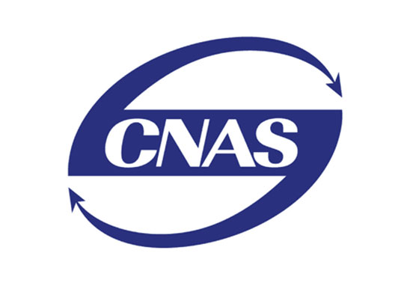


核心优势与技术亮点
多重国际权威认证
严苛标准与合规体系
严格遵循GB/T778与ISO4064等国内外水表标准进行设计、生产和全流程出厂检测，确保产品完全符合国家计量规范，保障通用性与合规性。
产品通过CNAS、IAF、SGS等国际权威机构严苛审核与认证，建立了完整的质量管理体系，从源头确保产品品质，值得客户信赖。
Notes:
最后，我们的产品拥有多重国际权威认证，包括CNAS和SGS等，这证明了我们卓越的产品品质。同时，我们严格遵循GB/T778和ISO4064等国内外水表标准进行设计和生产，确保了产品的合规性和广泛的通用性。选择欧莱克，就是选择了可靠与放心。

Slide 14
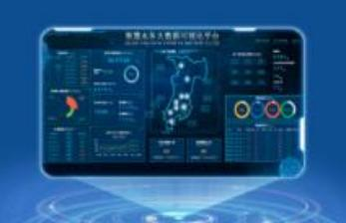




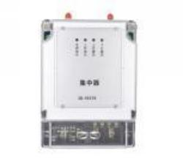


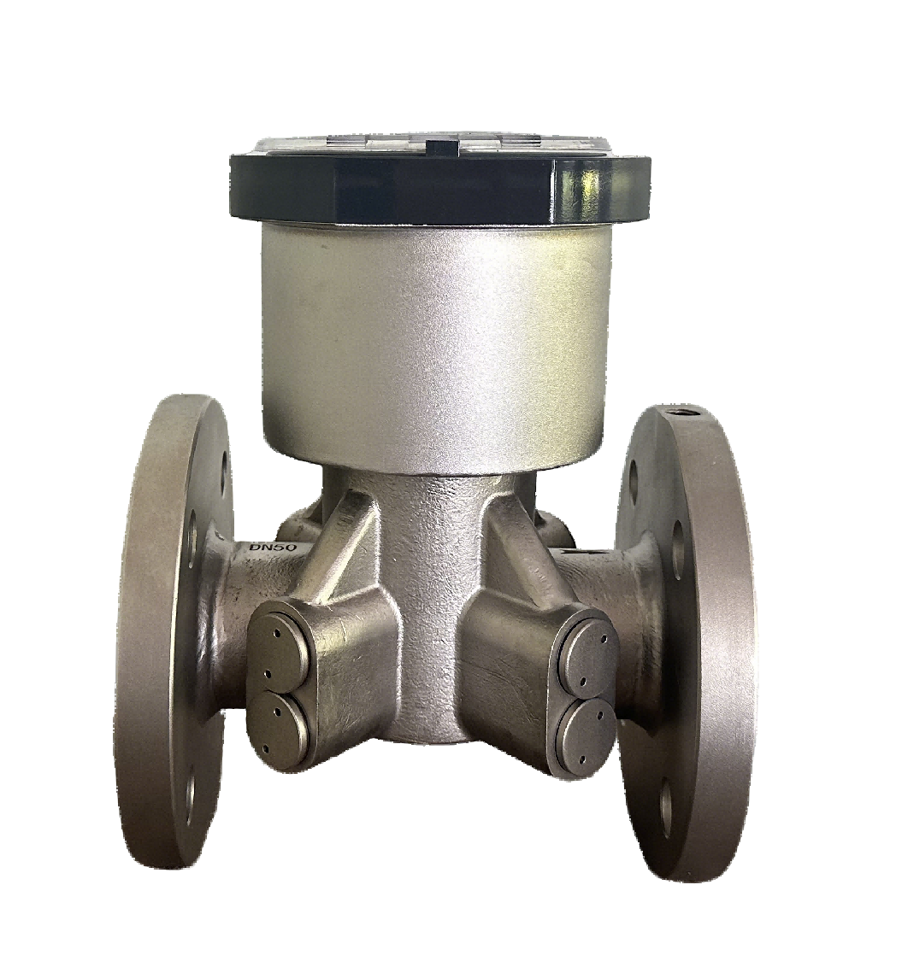
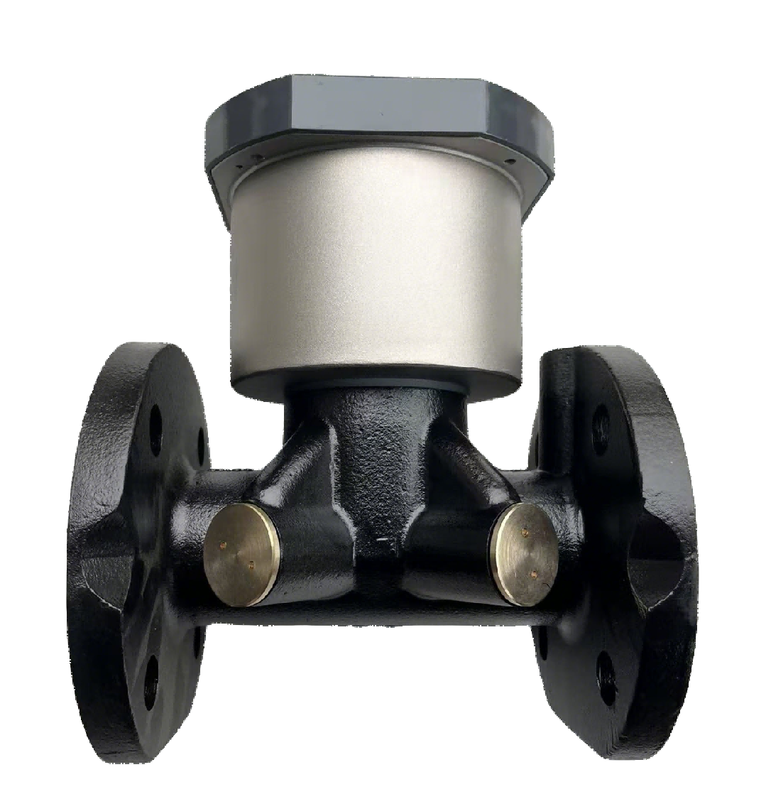
超声波大小口径水表系统架构图
服务层
电脑客户端
APP/微信公众号
水厂监测中心
服务器
数据管
理层
集中器
传输表具
感知层
Notes:
最后，我们的产品拥有多重国际权威认证，包括CNAS和SGS等，这证明了我们卓越的产品品质。同时，我们严格遵循GB/T778和ISO4064等国内外水表标准进行设计和生产，确保了产品的合规性和广泛的通用性。选择欧莱克，就是选择了可靠与放心。

Slide 15

05 安装、维护与应用
便捷的安装与维护
安装灵活
尺寸标准化
维护简单
支持水平或垂直安装，对直管段要求较低，极大简化了现场施工难度。
产品外形尺寸与传统水表兼容，可直接替换，无需改造管道，节省改造成本。
无机械转动部件，日常使用无需维护，仅需通过云端管理平台定期检查数据即可。
Notes:
在安装和维护方面，我们的产品同样考虑周全。它支持水平或垂直安装，对安装空间要求低。其标准化的外形尺寸可以直接替换传统水表，无需改造管道，大大降低了施工成本。更重要的是，由于没有机械部件，日常使用中几乎无需任何维护，只需通过管理平台定期检查数据即可，非常省心。

Slide 16
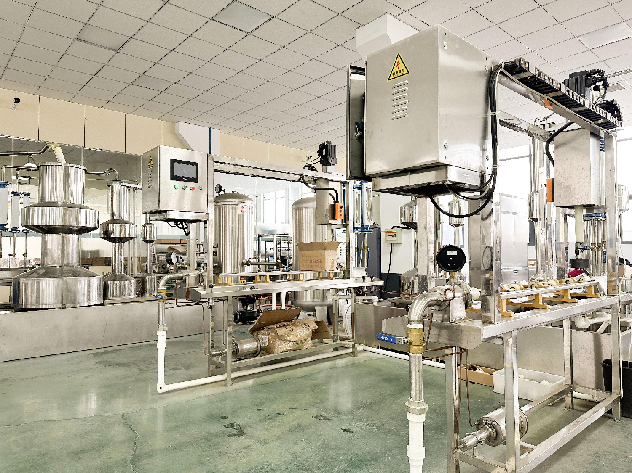
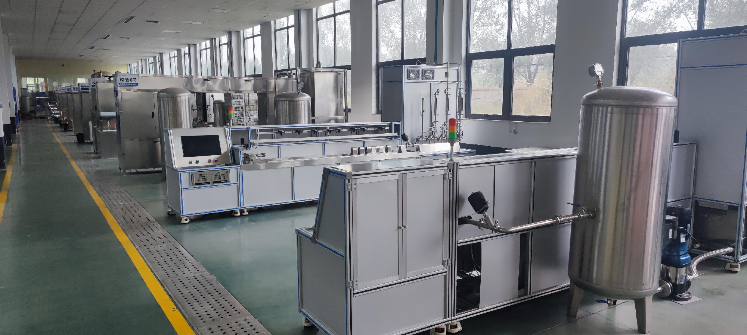
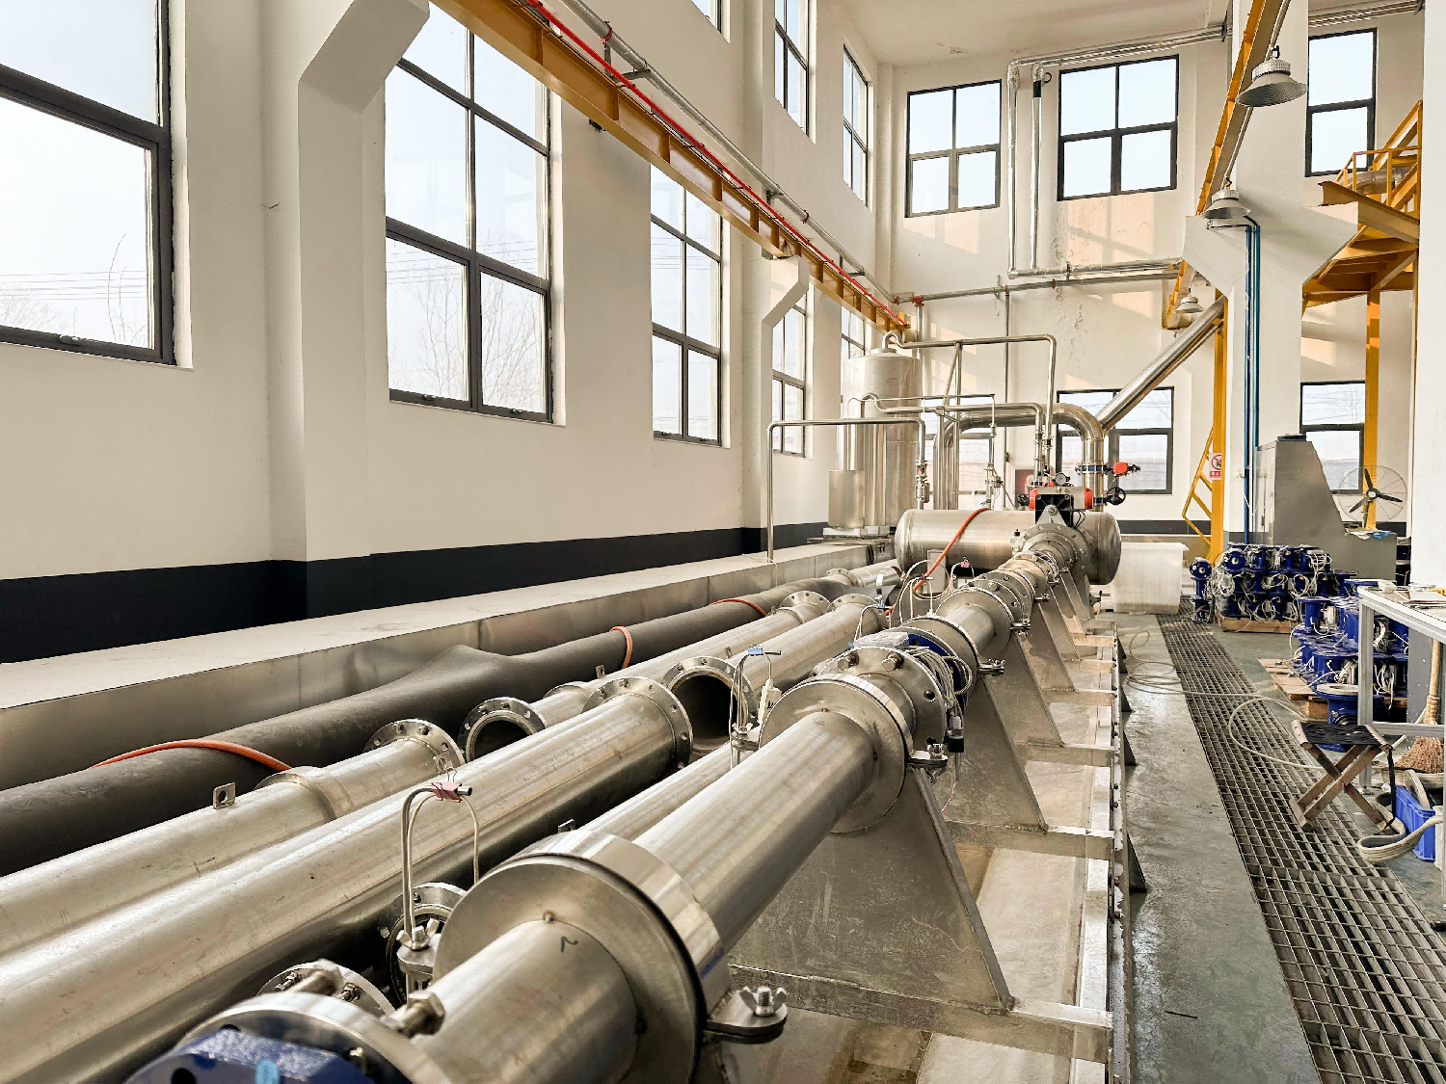
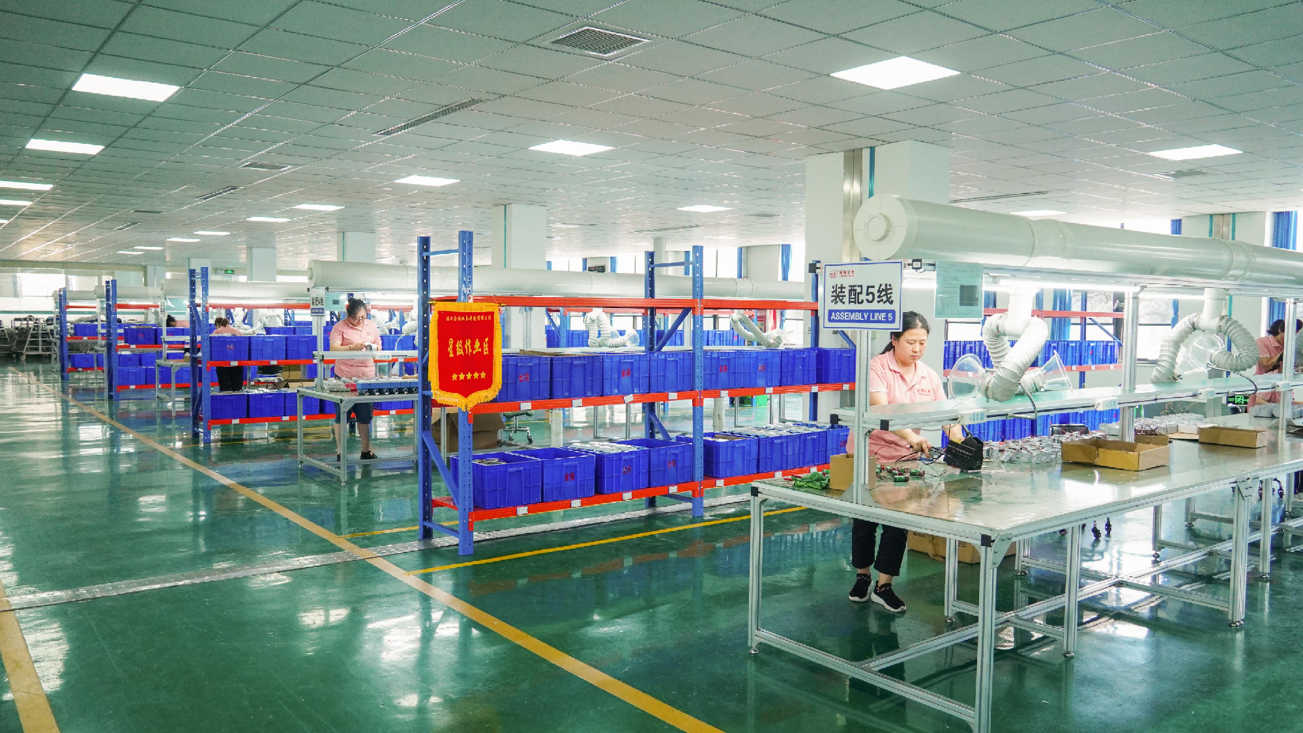
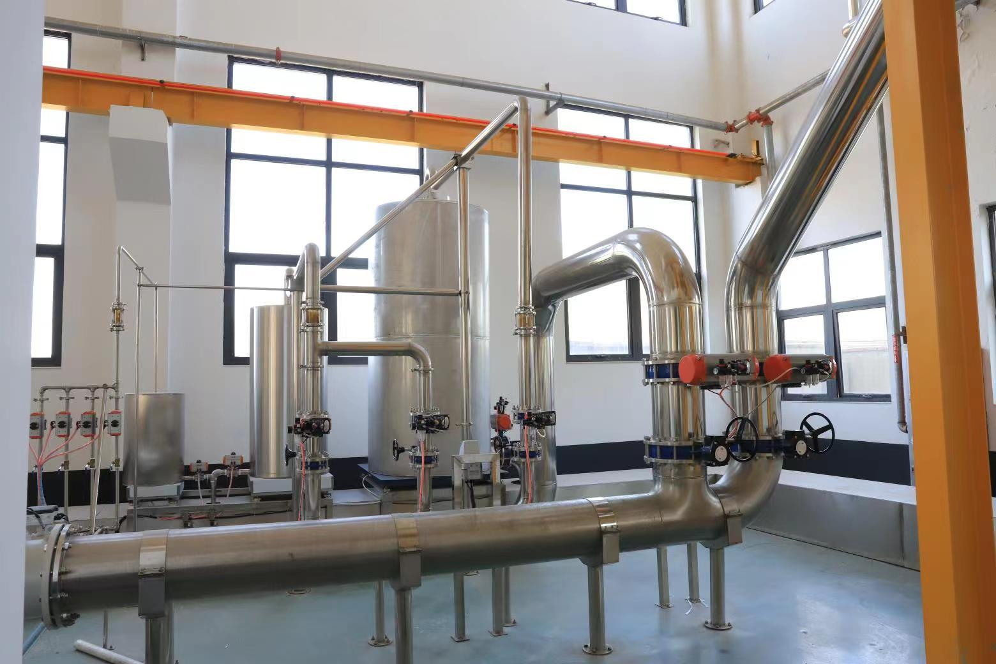
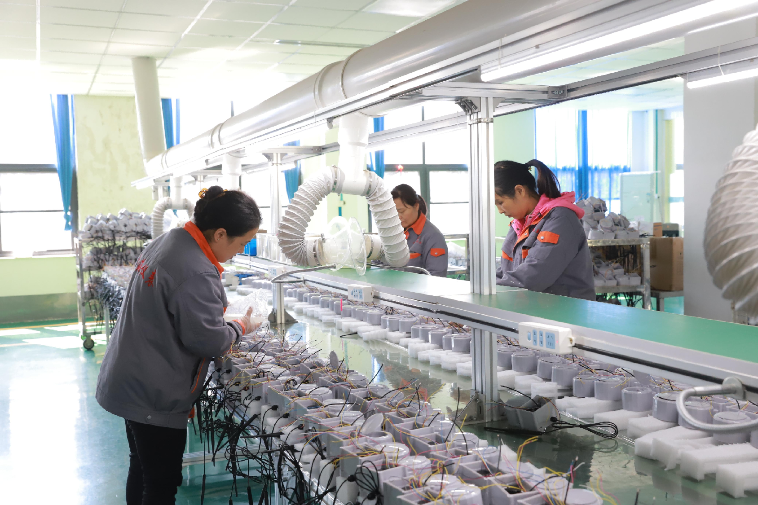
工厂车间
Notes:
我们的产品已经广泛应用于各种场景。在智慧小区，阀控水表提升了物业管理效率；在工业园区，大口径水表帮助企业实现精细化成本核算；在城市供水管网，我们的产品是构建DMA分区、降低产销差的关键；在水利工程中，它则保障了精准的水量调度和收费。这些成功案例充分证明了欧莱克产品的价值。

Slide 17
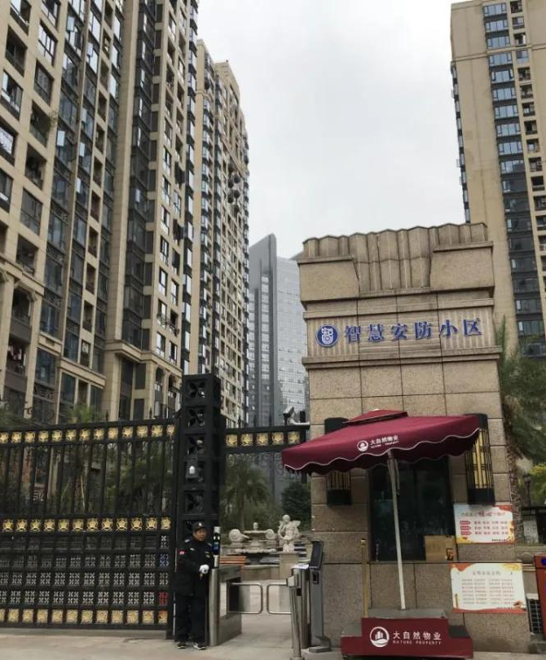
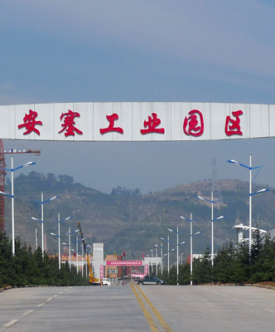
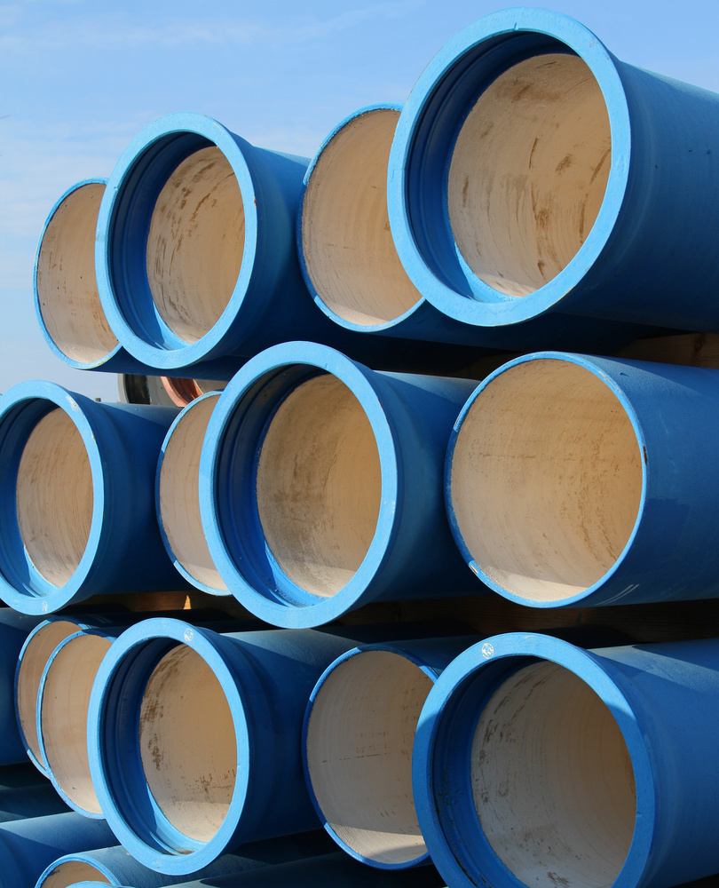

典型应用场景展示
智慧小区
部署OLKSC-FK阀控水表，实现远程抄表、预付费、阶梯水价，有效提升物业管理效率并降低人工成本。
工业园区
安装大口径OLKSC-T/F水表，实现精细化用水管理，助力企业进行生产成本核算，同时精准识别管网漏损。
城市供水DMA分区
在城市供水管网关键节点部署大口径水表，构建区域计量分区(DMA)，实现对漏损区域的精准定位与管控。
水利工程
广泛应用于灌区、泵站等水利工程场景，保障水量的科学调度与高效流转，实现精准、透明的计量收费。
Notes:
我们的产品已经广泛应用于各种场景。在智慧小区，阀控水表提升了物业管理效率；在工业园区，大口径水表帮助企业实现精细化成本核算；在城市供水管网，我们的产品是构建DMA分区、降低产销差的关键；在水利工程中，它则保障了精准的水量调度和收费。这些成功案例充分证明了欧莱克产品的价值。

Slide 18



06 总结与展望
产品核心价值回顾
欧莱克超声波水表不仅仅是一个计量工具，更是智慧水务系统的智能感知终端。它以高精度、高可靠、智能化的核心优势，为供水行业带来了一场深刻的技术变革。
赋能 水务公司
惠及 广大用户
助力 社会发展
提升计量精度，大幅降低管网漏损率，实现精细化管理，帮助企业优化运营成本并增加营收。
确保用水计量的客观公平，有效避免因水表老化失准导致的“被多收费”，同时享受更便捷、透明的智慧用水服务。
通过技术手段促进水资源的节约和高效利用，助力“节水型社会”建设，推动绿色可持续发展，创造长远的社会效益。
Notes:
最后，让我们回顾一下欧莱克超声波水表的核心价值。它不仅仅是一个计量工具，更是智慧水务的智能感知终端。凭借高精度、高可靠和智能化的优势，它为水务公司带来了降本增效，为用户带来了公平与便捷，更对整个社会的水资源节约和高效利用做出了贡献。

Slide 19


感谢聆听
助力智慧水务建设，共创可持续未来
欧莱克（唐山）科技有限公司 | www.ouleok.com
Notes:
感谢各位的聆听。在万物互联的时代，欧莱克将继续秉承创新精神，不断迭代技术，深化数据应用。我们相信，通过将每一块水表打造为强大的物联网节点，必将为构建更加智能、高效、可持续的智慧水务未来，贡献关键力量。期待与您携手，共创未来。谢谢大家！

